Slide 1





Платформа «Электронная бизнес-кооперация» – современный инструмент закупок для крупного и малого бизнеса
Игорь Иванов
Куратор направления производственной кооперации, руководитель отдела маркетинга АНО «Инвестиционное агентство «Череповец»
2017

Slide 2








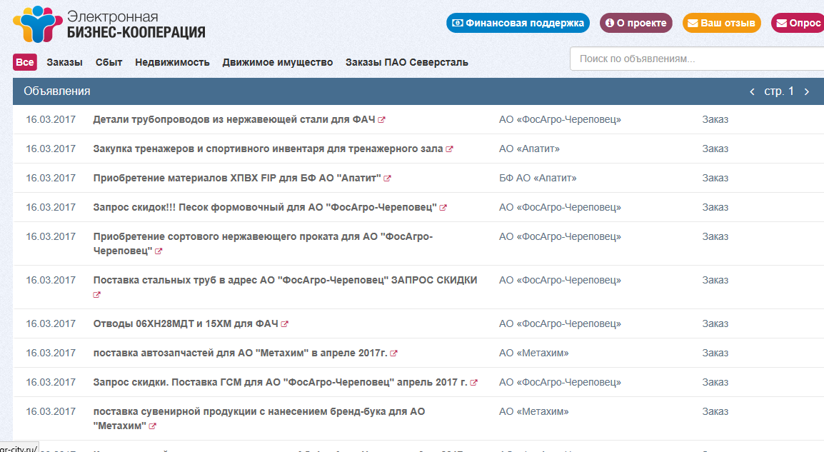
Сотрудничество
С 2012 года
980 действующих заказов
Более 25 000 заказов с 2012 г.
Объем закупок у МСП
2012 - 2 млн. руб.
2016 - 12,5 млрд. руб.
2

Slide 3

Потребности бизнеса
1.субъекты МСП т.к. не в полной мере осознают возможности электронных торговых площадок;
2.компании не информированы о возможностях ЭТП с точки зрения поиска подрядчиков для выполнения своих заказов;
3.слабые кооперационные связи между субъектами МСП;
4.компании МСП готовы размещать свои заказы и участвовать в закупках.
Необходим вектор развития в сторону горизонтальной кооперации
3

Slide 4
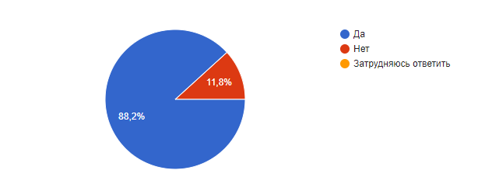
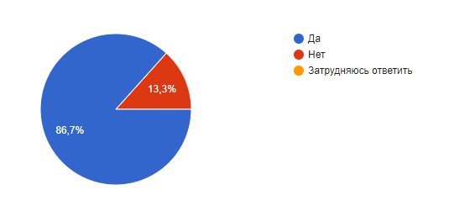
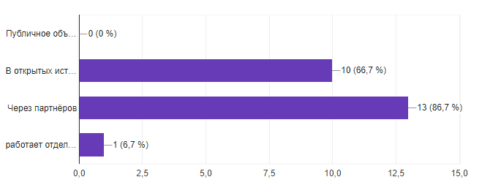
Пользуется ли Ваша компания электронными торговыми площадками?
Готовы ли вы размещать свои заказы на торговых площадках?
Как вы ищете исполнителей на поставку товаров и услуг?
66,7% в открытых источниках
86,7% через партнеров

Slide 5

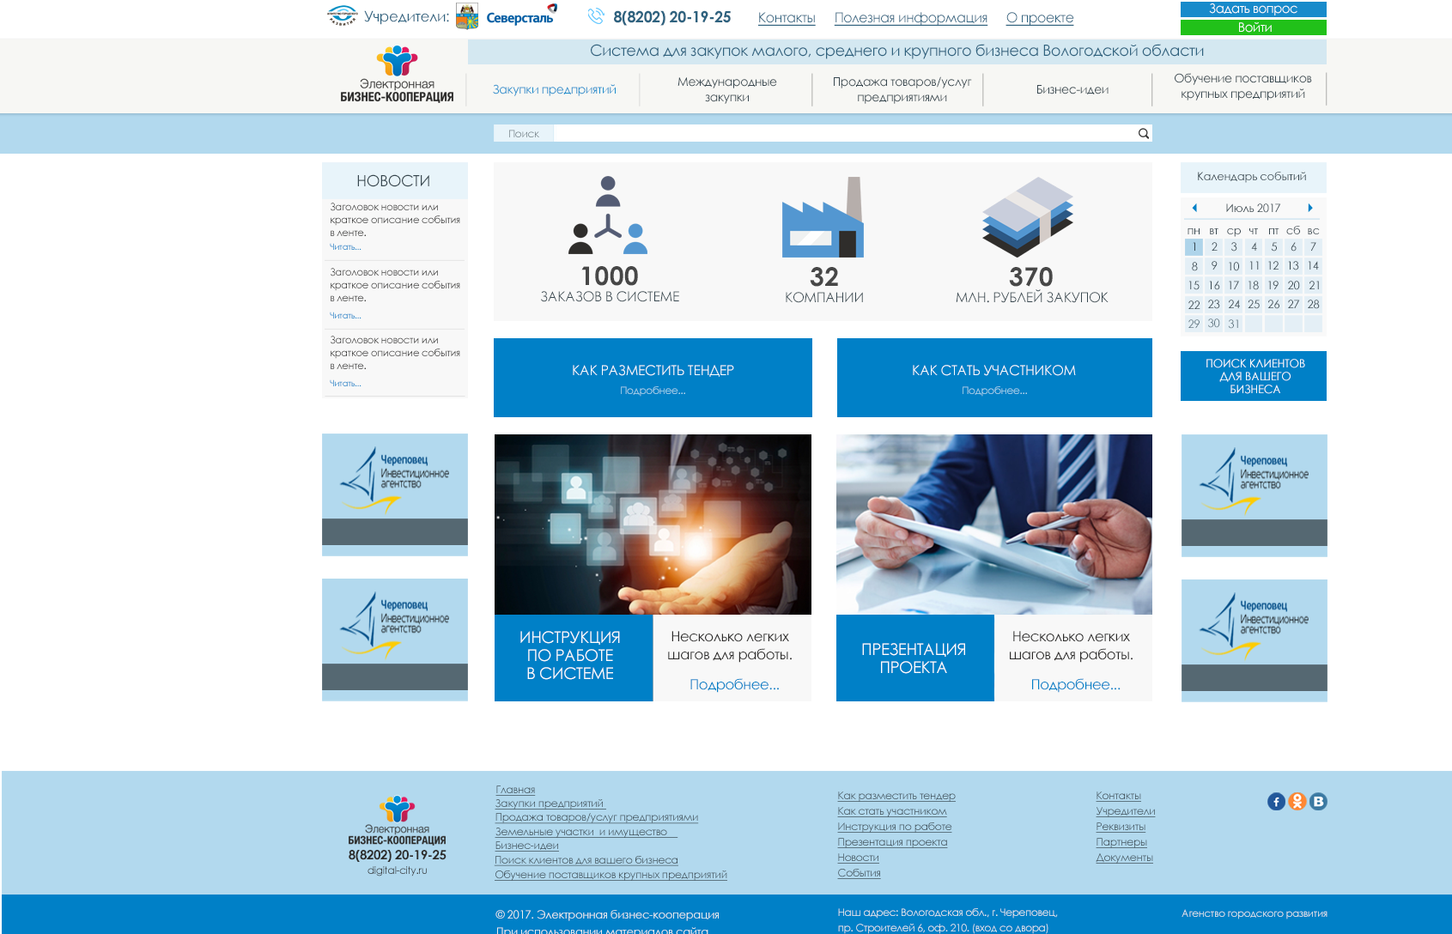
Возможности новой площадки
заказы МСП и крупного бизнеса;
заявки на совместную разработку нового продукта;
система информирования участников проекта;
сбыт товаров/услуг, оборудования, недвижимости;
дозагрузка мощностей;
кооперационный робот.

Slide 6
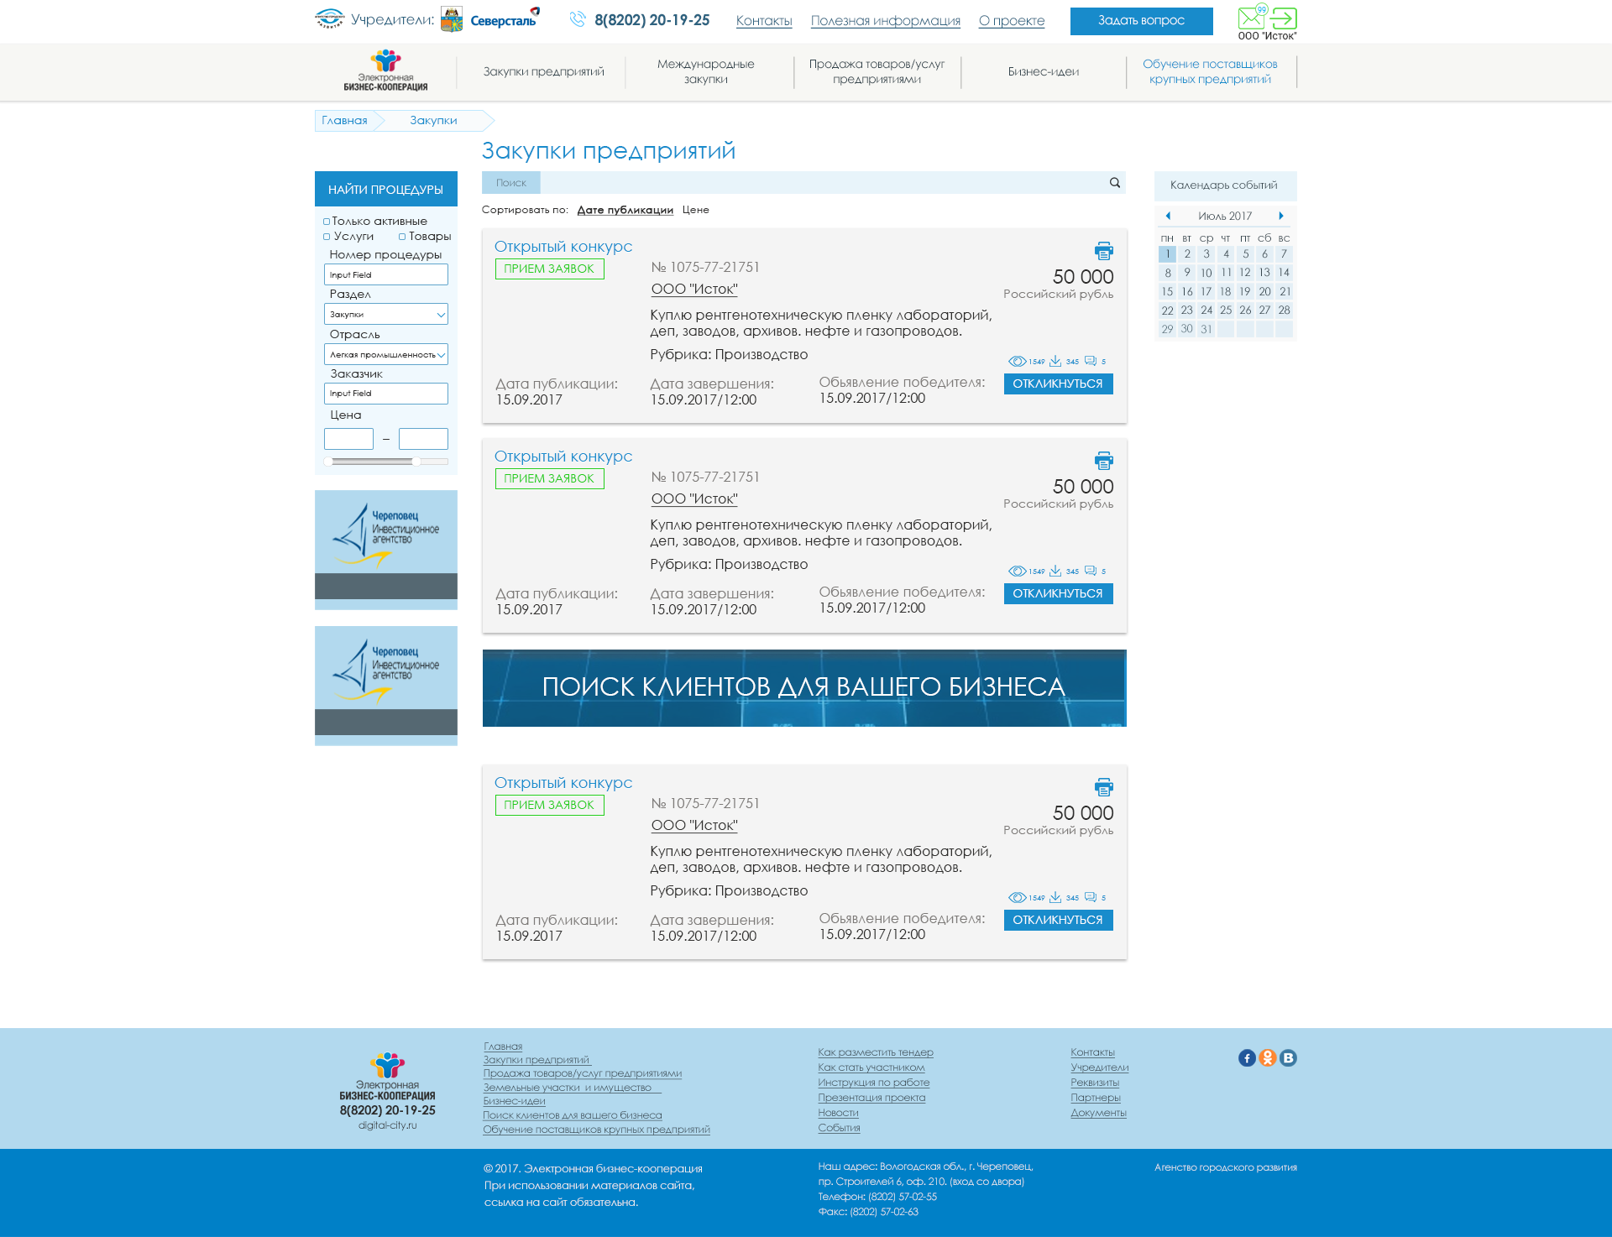
Закупочный модуль

Slide 7
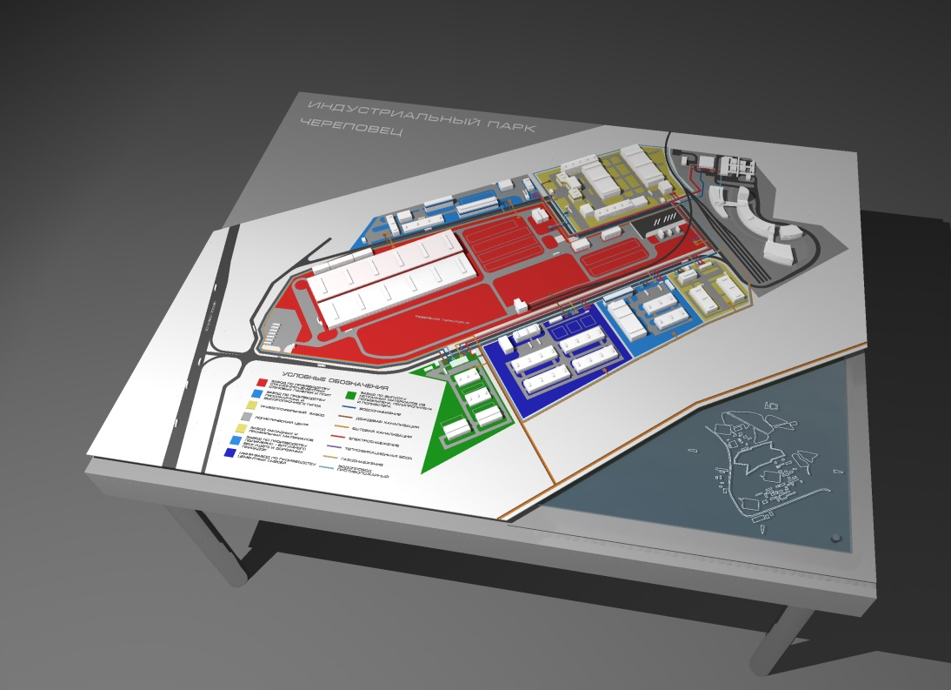
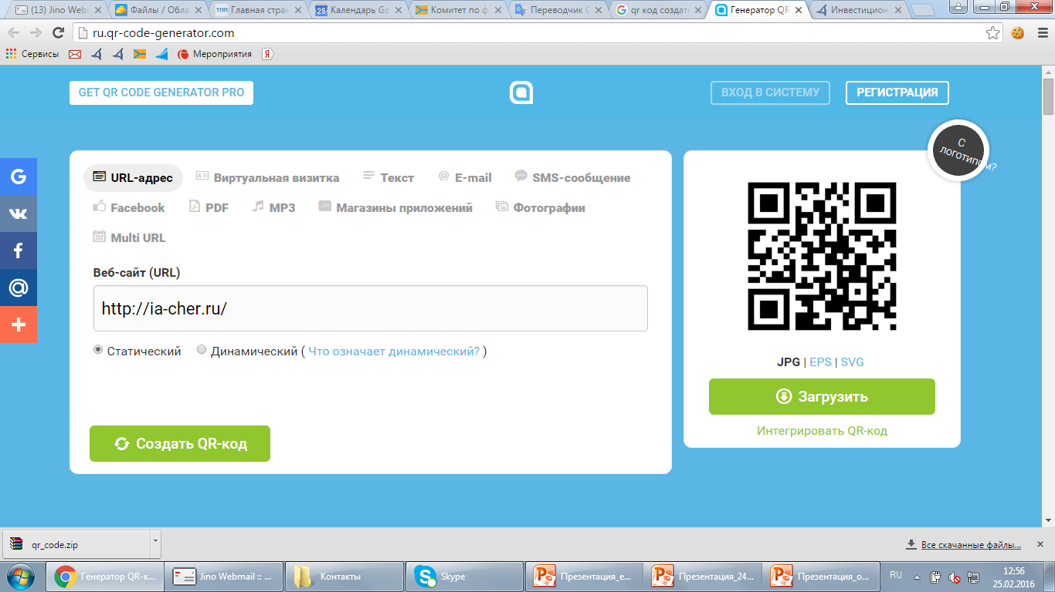
Запуск платформы: апрель 2018 г.
приглашаем Вас к сотрудничеству!
Контакты:
Тел. (8202) 20-19-25
Больше площадок, бизнес-идей и предложений на портале
agr-city.ru,
ia-cher.ru
7

